Slide 1

BURGER EATS

Slide 2
BURGER EATS
Integrantes
FRESCURA Y CALIDAD EN EL MEJOR LUGAR

Slide 3


Integrantes
Carlos Alberto Alarcon Quijayte – N00251907
Robin Ivan Quezada Minguillo – N00256273

Slide 4

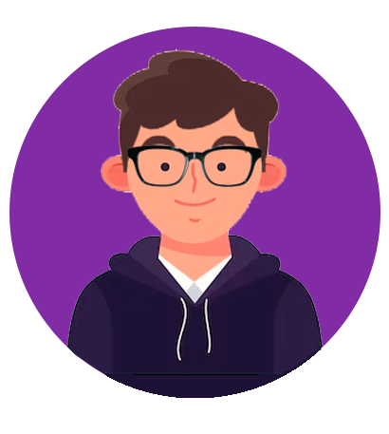
Integrantes
Carlos ALfredo Soca Chavarria – N00285502
Luis Anthohy Garcia Aranguez – N00255504

Slide 5


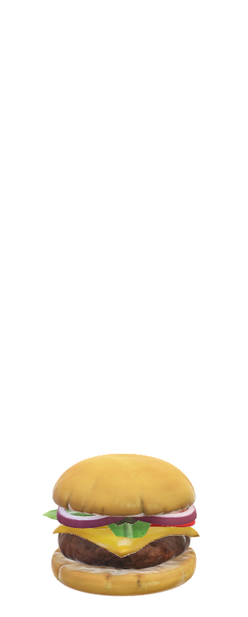
MISIÓN
Integrantes
Roger Michael Jaramillo Rivas – N00258644
Esta empresa ofrece a sus clientes productos alimenticios de alta calidad y deliciosos en un amiente acogedor y amigable, manteniendo altos estándares de servicio y calidad en cada paso del proceso de producción y servicio.
Docente: Juan Ricardo Tapia Carbajal

Slide 6
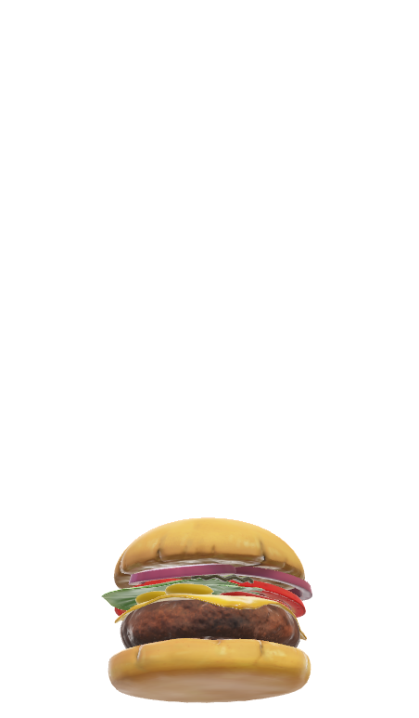
Integrantes
MISIÓN
VISIÓN
Roger Michael Jaramillo Rivas – N00258644
Esta empresa ofrece a sus clientes productos alimenticios de alta calidad y deliciosos en un ambiente acogedor y amigable, manteniendo altos estándares de servicio y calidad en cada paso del proceso de producción y servicio.
Esta empresa quiere convertirse en una de las principales cadenas de comida rápida a nivel nacional e internacional, conocida por su calidad superior, servicio excepcional y compromiso con la satisfacción del cliente.
Docente: Juan Ricardo Tapia Carbajal

Slide 7

MISIÓN
VISIÓN DEL PROYECTO
VISIÓN
Esta empresa quiere convertirse en una de las principales cadenas de comida rápida a nivel nacional e internacional, conocida por su calidad superior, servicio excepcional y compromiso con la satisfacción del cliente.
Crear una aplicación móvil fácil de usar y rápida para realizar pedidos de comida a domicilio, que brinde una experiencia satisfactoria al usuario y aumente la eficiencia de los restaurantes en la gestión de pedidos.
Esta empresa ofrece a sus clientes productos alimenticios de alta calidad y deliciosos en un amiente acogedor y amigable, manteniendo altos estándares de servicio y calidad en cada paso del proceso de producción y servicio.

Slide 8
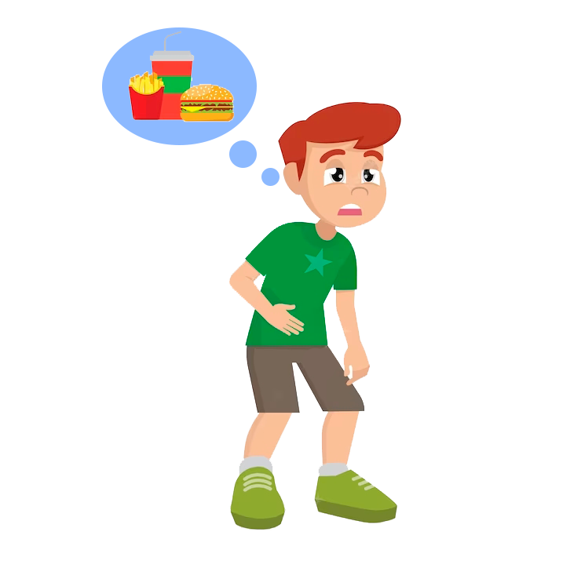
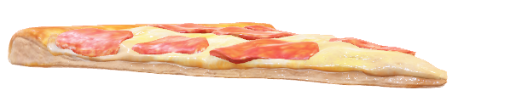
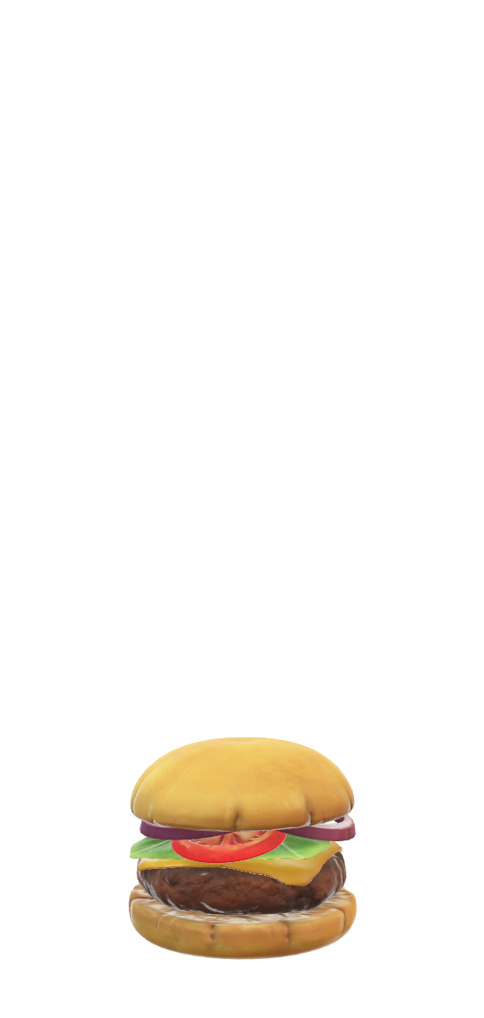
EPICS
VISIÓN DEL PROYECTO
VISIÓN
Esta empresa quiere convertirse en una de las principales cadenas de comida rápida a nivel nacional e internacional, conocida por su calidad superior, servicio excepcional y compromiso con la satisfacción del cliente.
Crear una pagina web con la facilidad de usar y rápida para realizar pedidos de comida a domicilio, que brinde una experiencia satisfactoria al usuario y aumente la eficiencia de los restaurantes en la gestión de pedidos.
Juan es un cliente hambriento, quiere poder ordenar fácilmente una hamburguesa personalizada a través de una aplicación móvil para que su comida se prepare exactamente como le gusta y pueda recogerla sin tener que esperar en la fila.

Slide 9
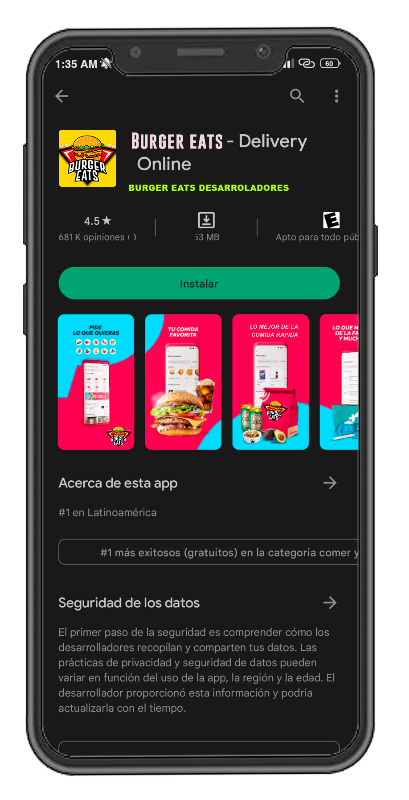
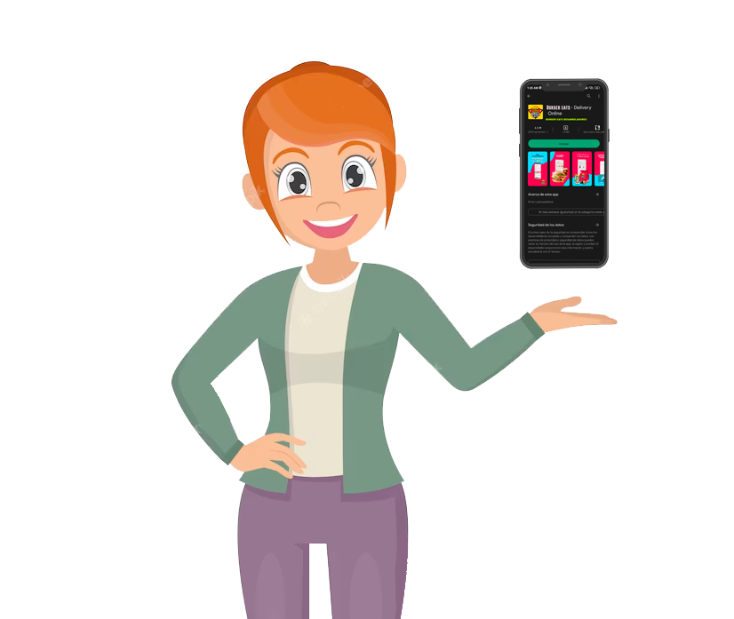
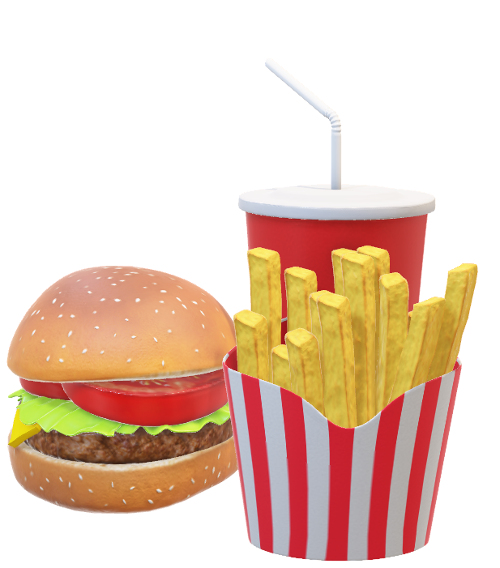

VISIÓN DEL PROYECTO
EPICS
Juan es un cliente hambriento, quiere poder ordenar fácilmente una hamburguesa personalizada a través de una pagina web para que su comida se prepare exactamente como le gusta y pueda recogerla sin tener que esperar en la fila.
1
Crear una aplicación móvil fácil de usar y rápida para realizar pedidos de comida a domicilio, que brinde una experiencia satisfactoria al usuario y aumente la eficiencia de los restaurantes en la gestión de pedidos.

Slide 10
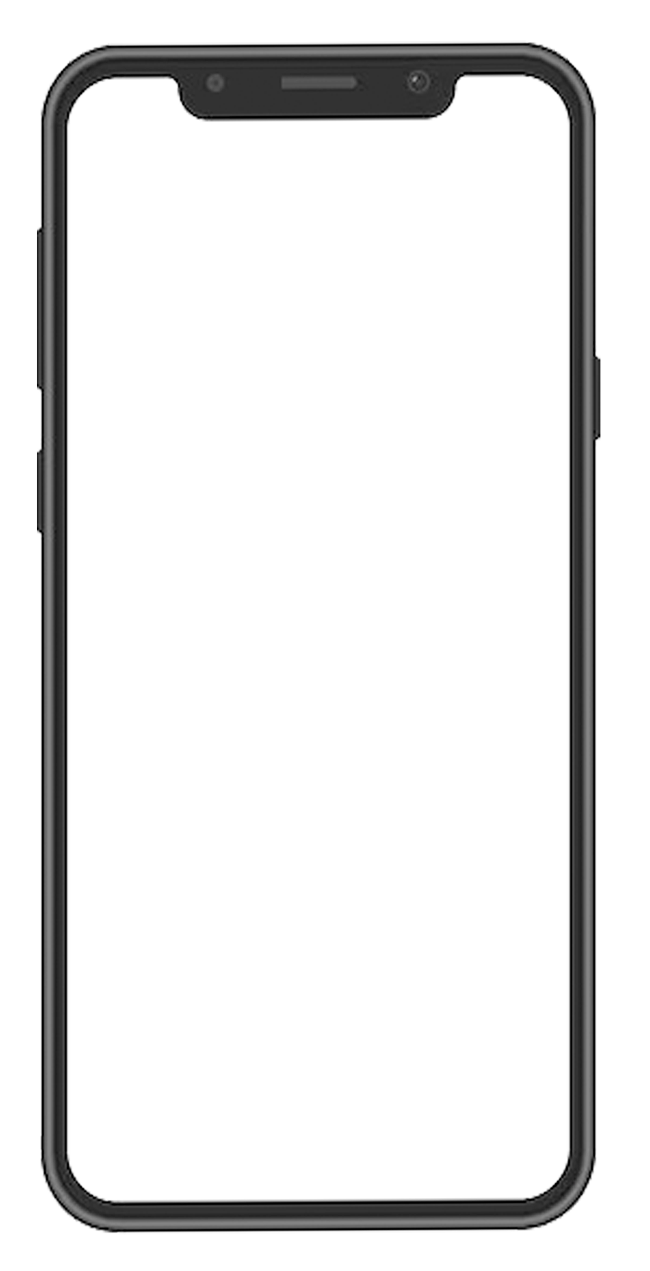


EPICS
María es una cliente leal del restaurante de hamburguesas, quiere recibir recompensas y descuentos exclusivos a través de compras online para que pueda disfrutar de su comida favorita a precios más bajos y sentirse mas valorada como cliente.
2

Slide 11
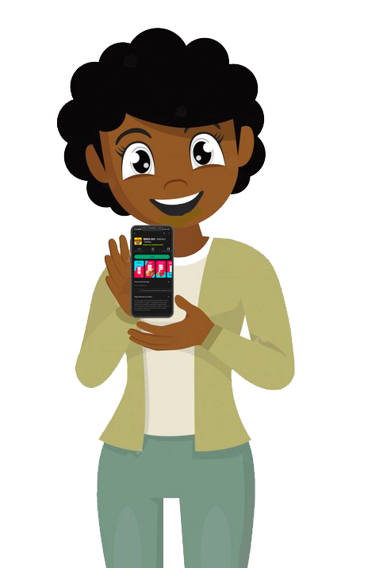

EPICS
Roberto es un cliente preocupado por su salud, quiere poder ver información nutricional detallada en la aplicación web del restaurante de hamburguesas para que pueda tomar decisiones informadas sobre lo que come.
3

Slide 12
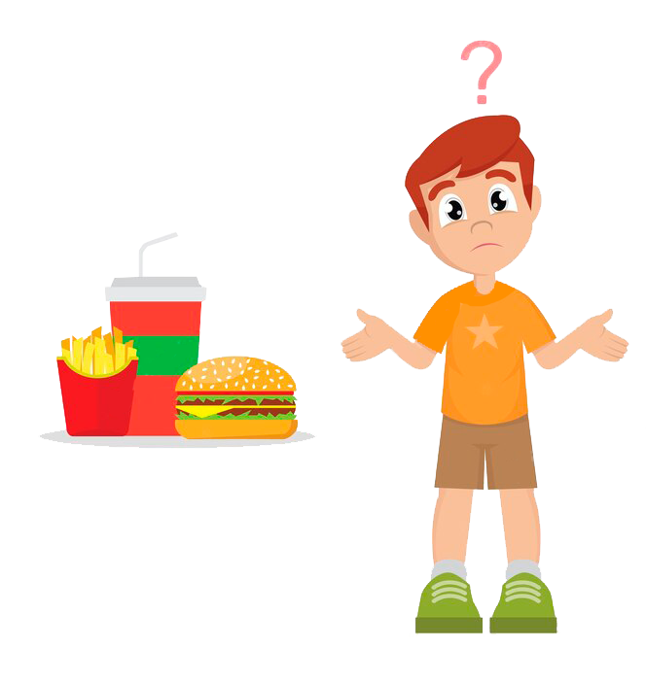

EPICS
Ana es una cliente hambrienta y ocupada, quiere poder ordenar y pagar por su hamburguesa favorita a través de manera online para poder recogerla rápidamente sin tener que esperar en la fila del restaurante.
4

Slide 13
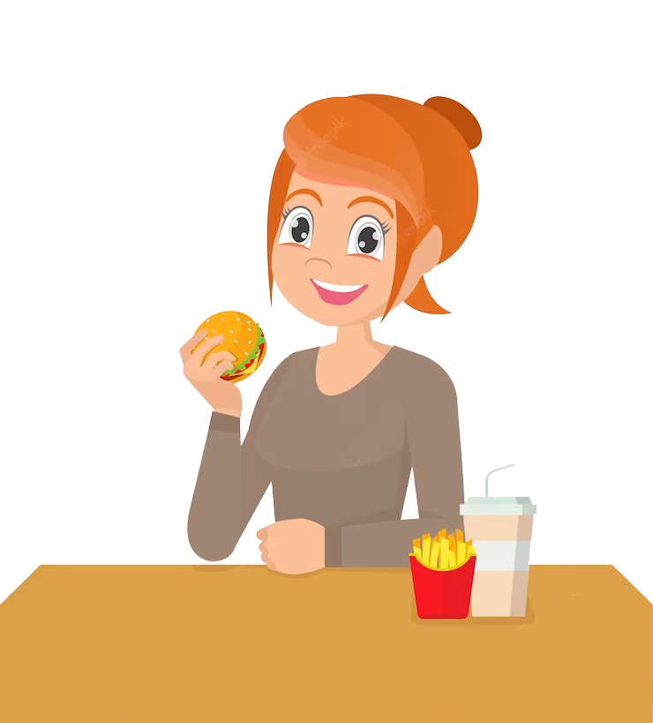
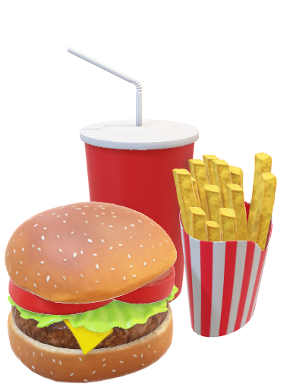
EPICS
Juana es una cliente preocupada por la higiene, quiere poder hacer su pedido y pagar a través de una plataforma online para evitar el contacto con el personal del restaurante y reducir el riesgo de contagio de enfermedades.
5

Slide 14

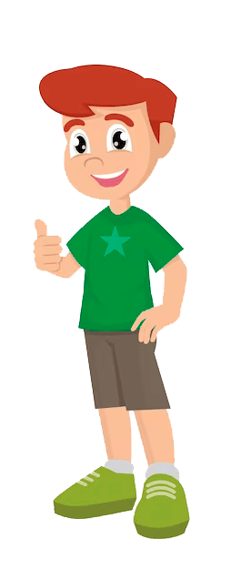




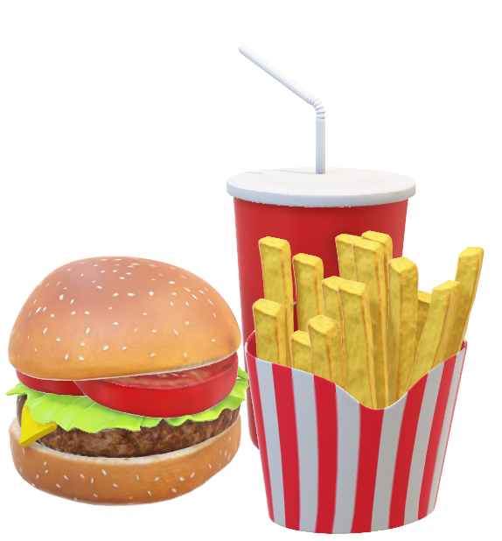
EPICS
Paula es una cliente con restricciones dietéticas, quiere poder ver las opciones vegetarianas y sin gluten del menú a través de una aplicación web para poder tomar una decisión informada sobre mi pedido.
6

Slide 15
PROTOTIPO DE CLIENTE

Slide 16
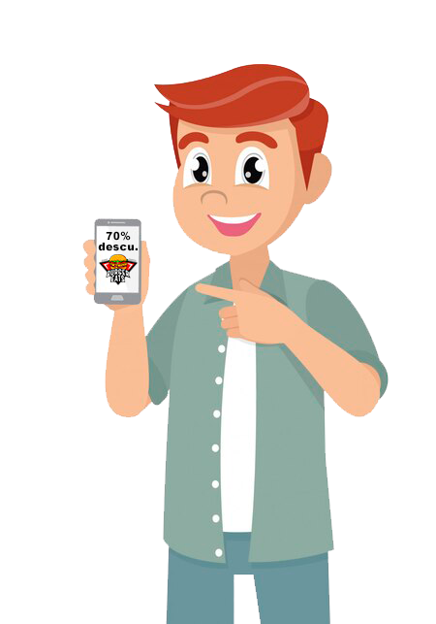
PROTOTIPO DE CLIENTE
HISTORIA DE USUARIO
María
Roberto
Juana
Historia: Juan es un fanático de las hamburguesas, pero siempre se siente frustrado cuando tiene que hacer su pedido en persona en el restaurante y explicar exactamente cómo quiere su hamburguesa. Él descarga la aplicación móvil del restaurante de hamburguesas y se emociona al ver que puede personalizar su hamburguesa a su gusto. Juan selecciona los ingredientes, el tipo de pan y las salsas que quiere en su hamburguesa. Él paga a través de la aplicación y recibe una notificación cuando su pedido está listo. Juan llega al restaurante, recoge su hamburguesa recién preparada y sale en menos de cinco minutos.
Juan
Ana
Paula

Slide 17
PROTOTIPO DE CLIENTE
HISTORIA DE USUARIO
María
Roberto
Juana
Juan
Historia: Juan es un fanático de las hamburguesas, pero siempre se siente frustrado cuando tiene que hacer su pedido en persona en el restaurante y explicar exactamente cómo quiere su hamburguesa. Él ingresa a la aplicación web del restaurante de hamburguesas y se emociona al ver que pueda seleccionar su hamburguesa a su gusto. Juan visualiza los ingredientes, el tipo de pan y las salsas que quiere en su hamburguesa. Él paga a través de la aplicación web y recibe una notificación cuando su pedido está listo. Juan llega al restaurante, recoge su hamburguesa recién preparada y sale en menos de cinco minutos.
Ana
Paula
Criterio de aceptación: El usuario debe poder visualizar su hamburguesa con los ingredientes seleccionados , pan y salsas, y pagar a través de la aplicación web. Además, la notificación push debe enviarse al usuario cuando su pedido esté listo para ser recogido.

Slide 18
HISTORIA DE USUARIO
Historia: María es una cliente fiel del restaurante de hamburguesas y come allí al menos una vez por semana. Ella quiere una aplicación web y desea que la recompensen por fidelidad dándole descuentos y ofertas exclusivas. Ella desea que se pueda adjuntar puntos de recompensa por cada compra. Para que pueda adjuntar esos puntos y pueda reclamar una hamburguesa gratis. María quiere sentirse más valorada como cliente.
Criterio de aceptación: El usuario debe recibir puntos de recompensa por cada compra y poder canjear esos puntos por descuentos y ofertas exclusivas. Además, el programa de recompensas debe ser fácil de entender y usar.

Slide 19
HISTORIA DE USUARIO
Historia: Roberto es un cliente que quiere llevar una dieta saludable, pero le encanta comer hamburguesas de vez en cuando. Él quiere una aplicación web del restaurante de hamburguesas y desea poder ver la información nutricional detallada de cada hamburguesa. Para que él pueda visualizar una hamburguesa con menos calorías y menos grasa. Roberto desea disfrutar su hamburguesa sin sentirse culpable por su elección de comida.
Criterio de aceptación: El usuario debe poder ver información nutricional detallada para cada hamburguesa y esa información debe ser fácil de encontrar y entender en la aplicación web.

Slide 20
HISTORIA DE USUARIO
Historia: Ana es una estudiante universitaria con un horario ocupado. Ella es una gran fanática de las hamburguesas del restaurante de hamburguesas local, pero siempre tiene prisa y no quiere esperar en la fila para hacer su pedido. Ana desea una aplicación web del restaurante, y pueda seleccionar su hamburguesa favorita, y pagar, después recibir una notificación cuando su pedido está listo.
Criterio de aceptación: El usuario debe poder ordenar y pagar por su hamburguesa a través de la aplicación web, y recibir una notificación cuando su pedido esté listo para ser recogido.

Slide 21
HISTORIA DE USUARIO
Historia: Juana es una cliente preocupada por la higiene, especialmente durante la pandemia. Ella desea una aplicación web del restaurante de hamburguesas y hacer su pedido y pagar a través de la aplicación para evitar el contacto con el personal del restaurante y reducir el riesgo de contagio. María desea sentirse más segura y satisfecha al obtener su hamburguesa sin tener que preocuparse por el contacto cercano.
Criterio de aceptación: El usuario debe poder hacer su pedido y pagar a través de la aplicación web para reducir el contacto cercano con el personal del restaurante.

Slide 22
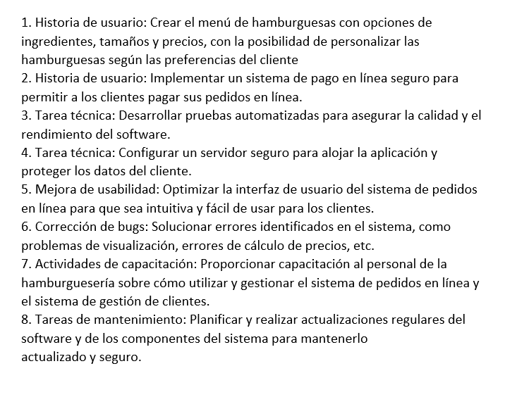
BACKLOG PRIORIZADO
BACKLOG PRIORIZADO
HISTORIA DE USUARIO
Historia: Paula es una cliente con restricciones dietéticas, ya que es vegetariana y no puede comer gluten. Ella desea una aplicación web del restaurante de hamburguesas y ver que haya opciones vegetarianas y sin gluten en el menú. Paula desea seleccionar una hamburguesa vegetariana sin gluten.
Criterio de aceptación: El usuario debe poder ver las opciones vegetarianas y sin gluten del menú a través de la aplicación web.

Slide 23
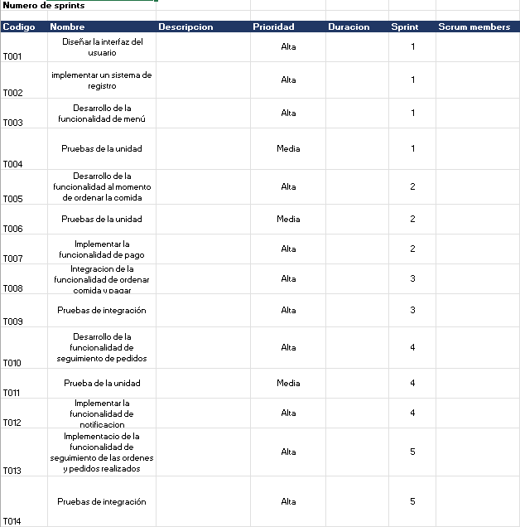
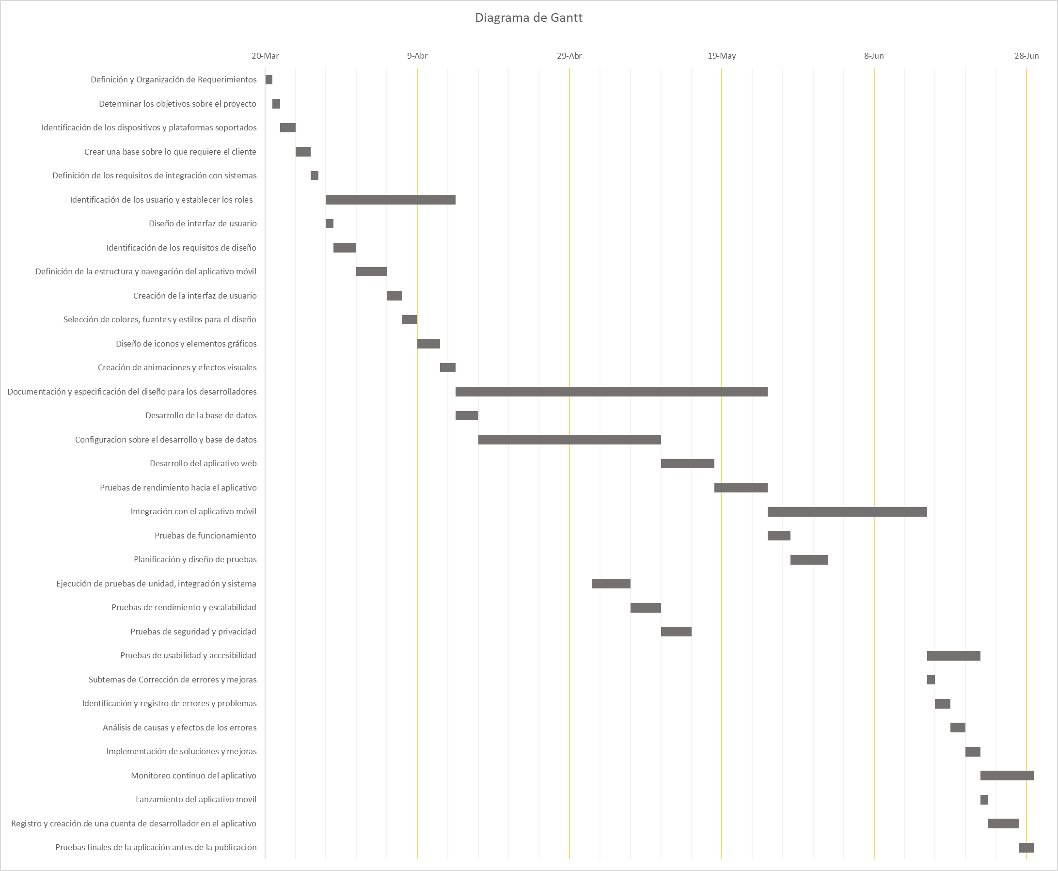
HISTORIA DE USUARIO
BACKLOG PRIORIZADO
PLANIFICACION DE GANTT

Slide 24
TAREAS SCRUM TEAM
PLANIFICACION DE GANTT

Slide 25
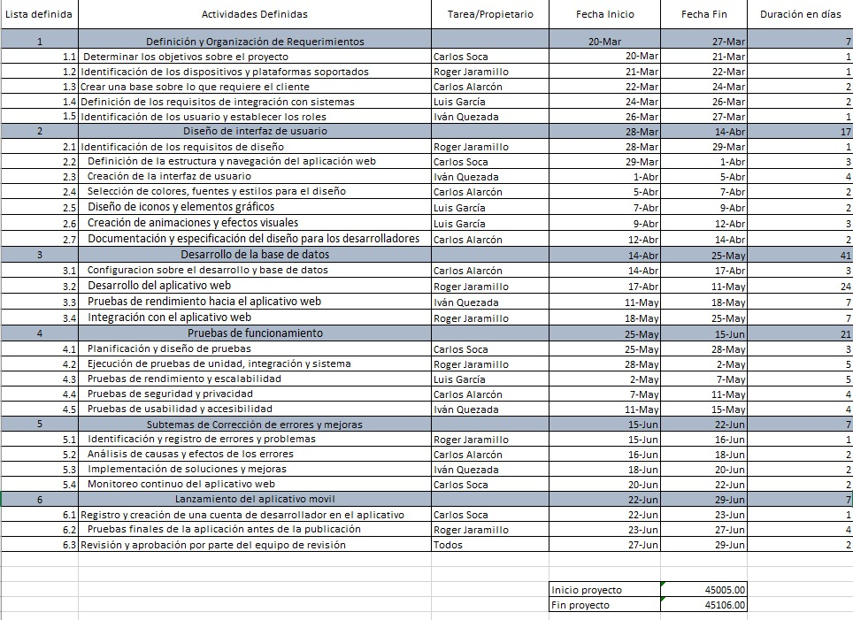
SCRUMBOARD
TAREAS SCRUM TEAM

Slide 26
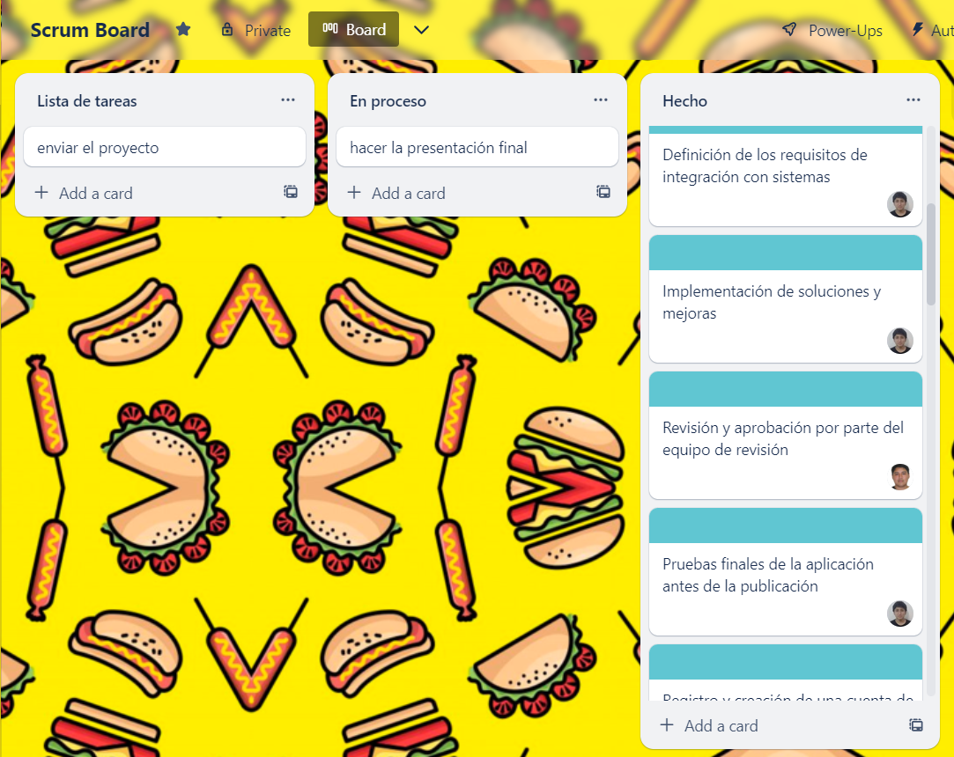
SCRUMBOARD

Slide 27
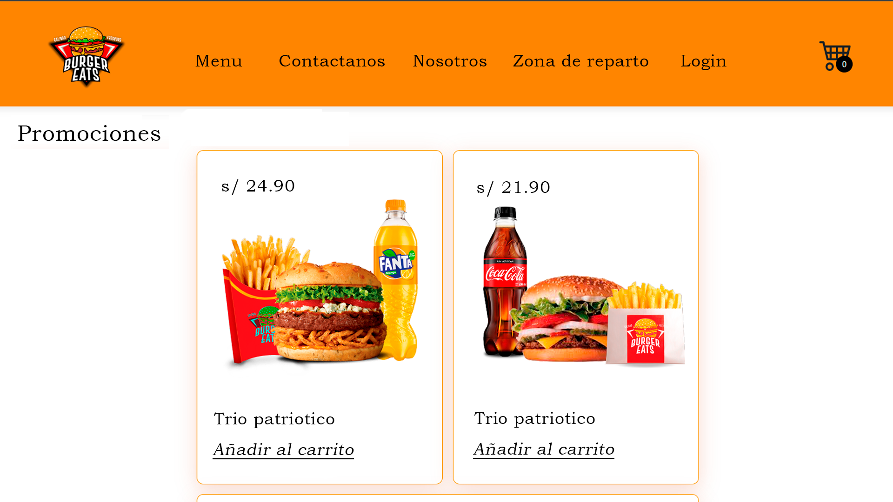
Menu Principal:

Slide 28
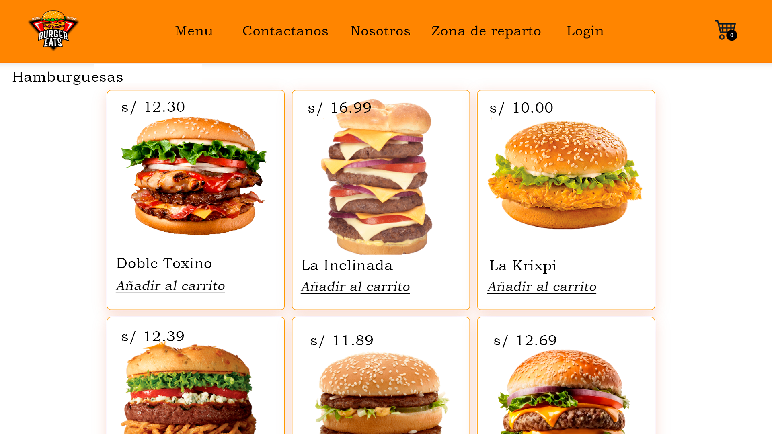
Productos

Slide 29
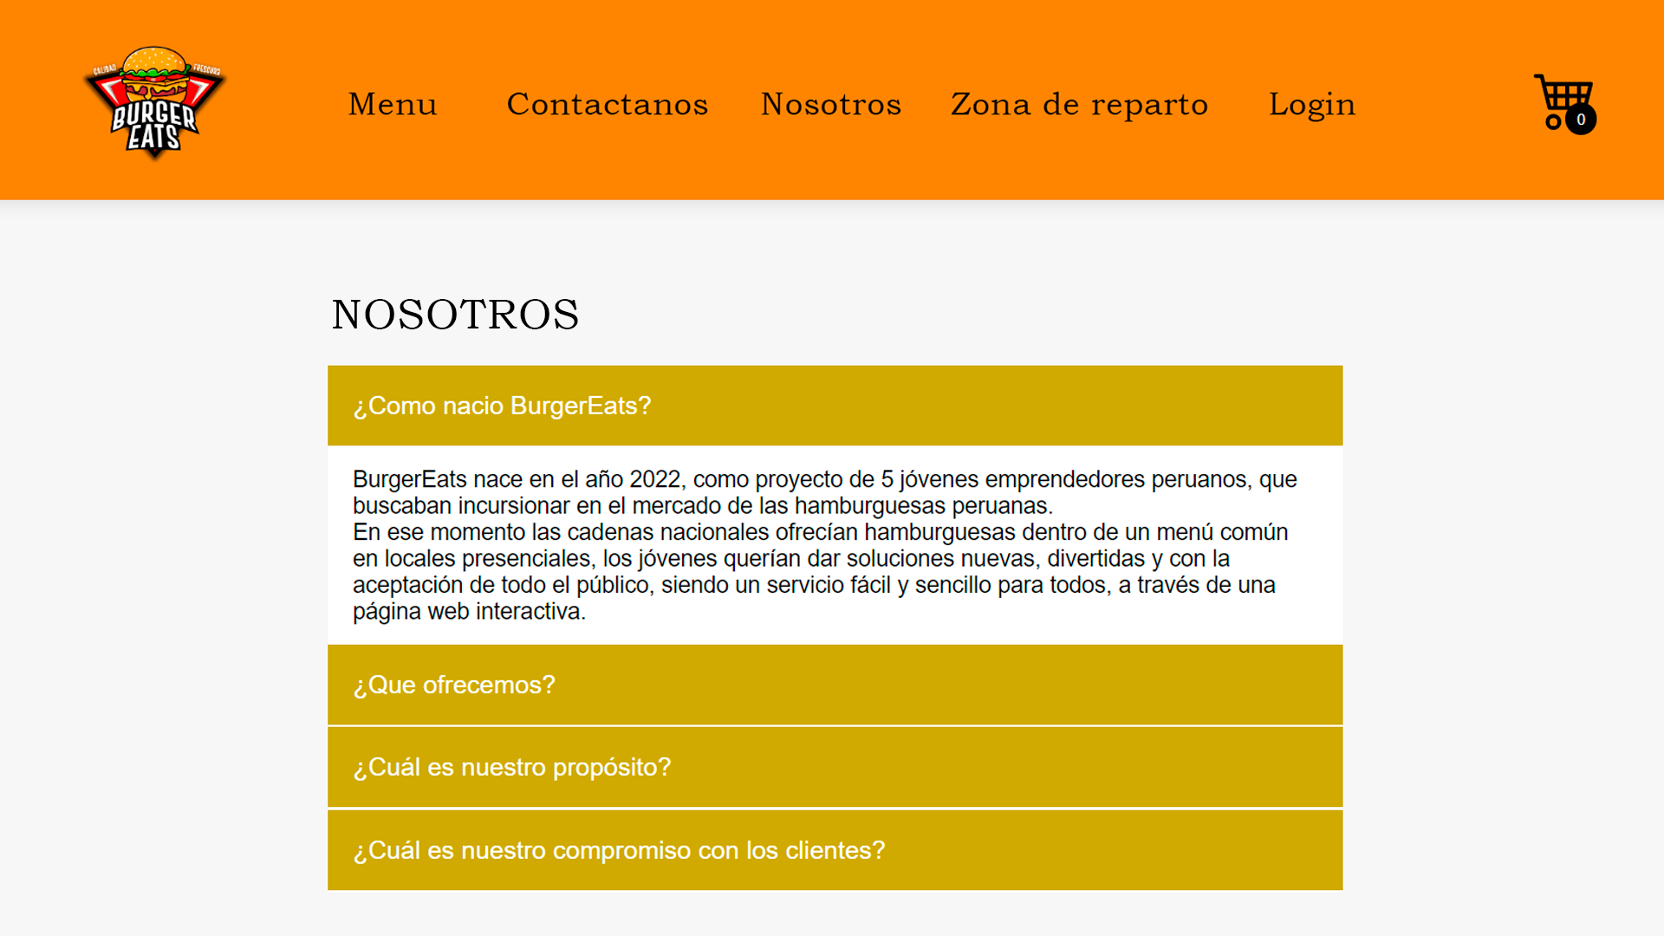
Nosotros:

Slide 30
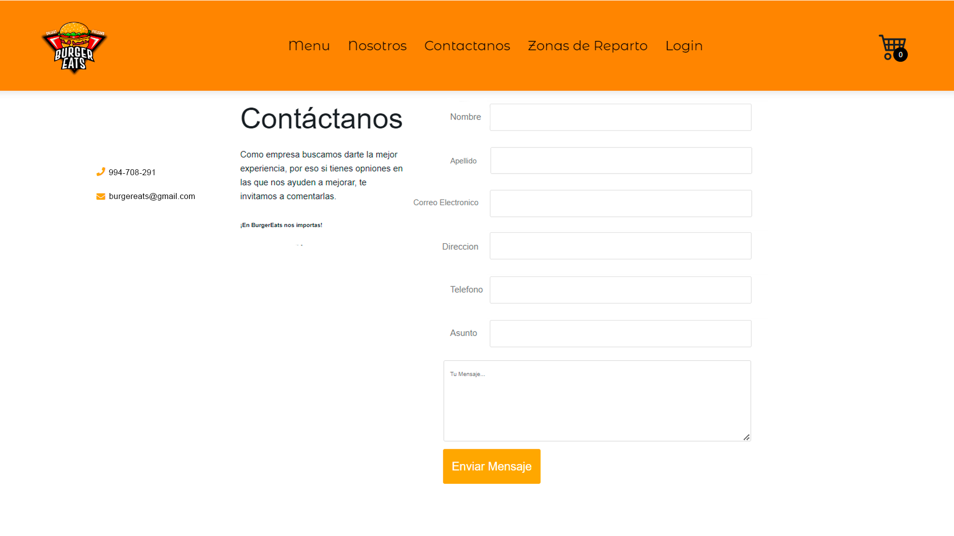
Contactanos:

Slide 31
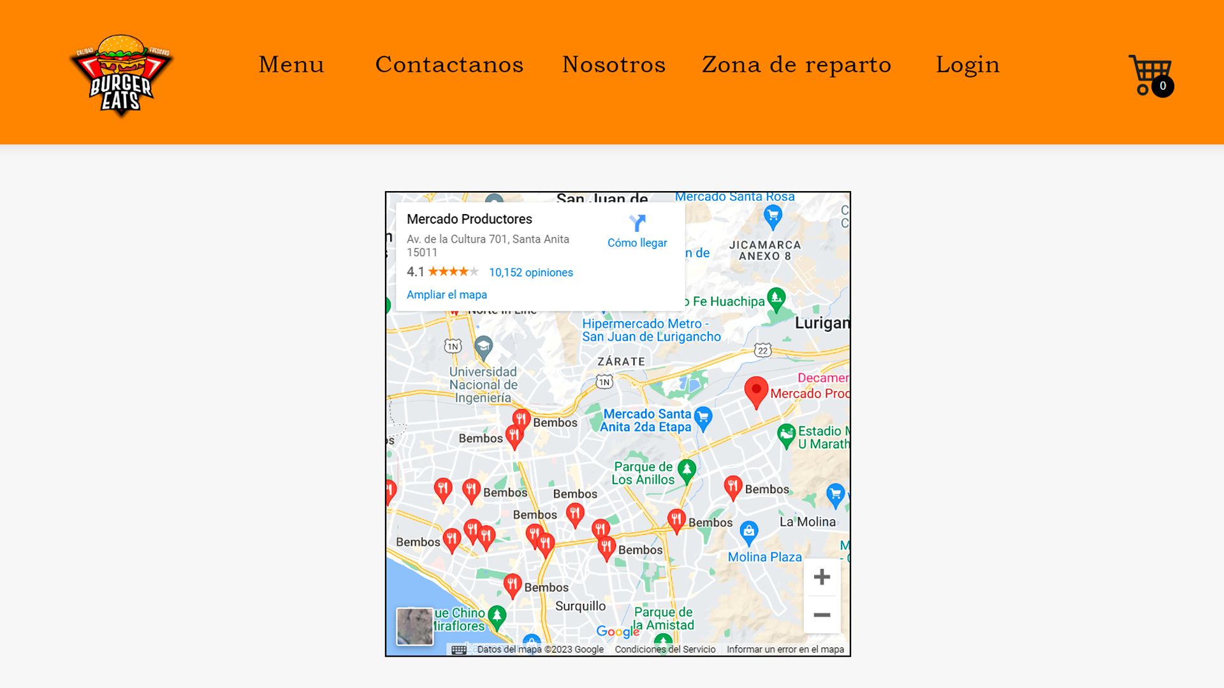
Zona de reparto:

Slide 32
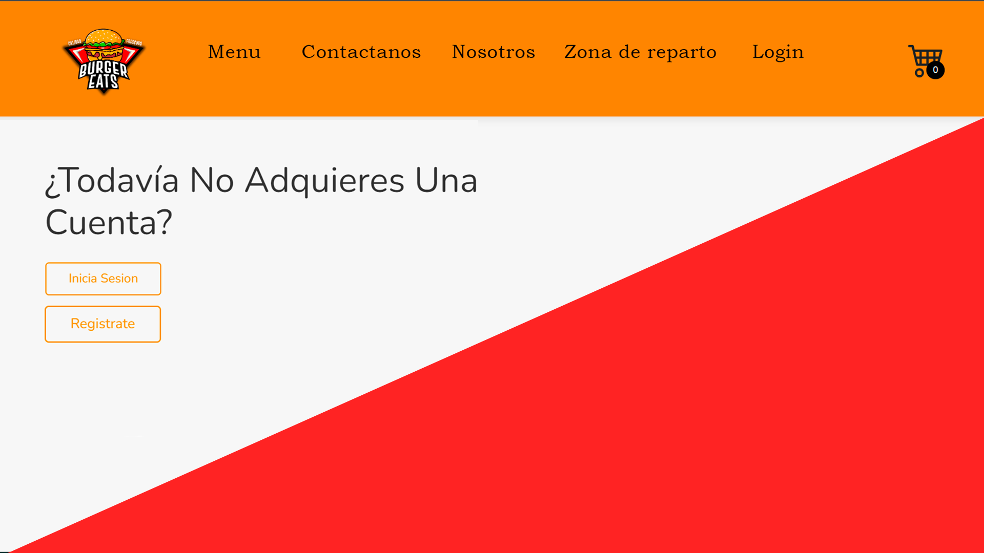
Login:

Slide 33
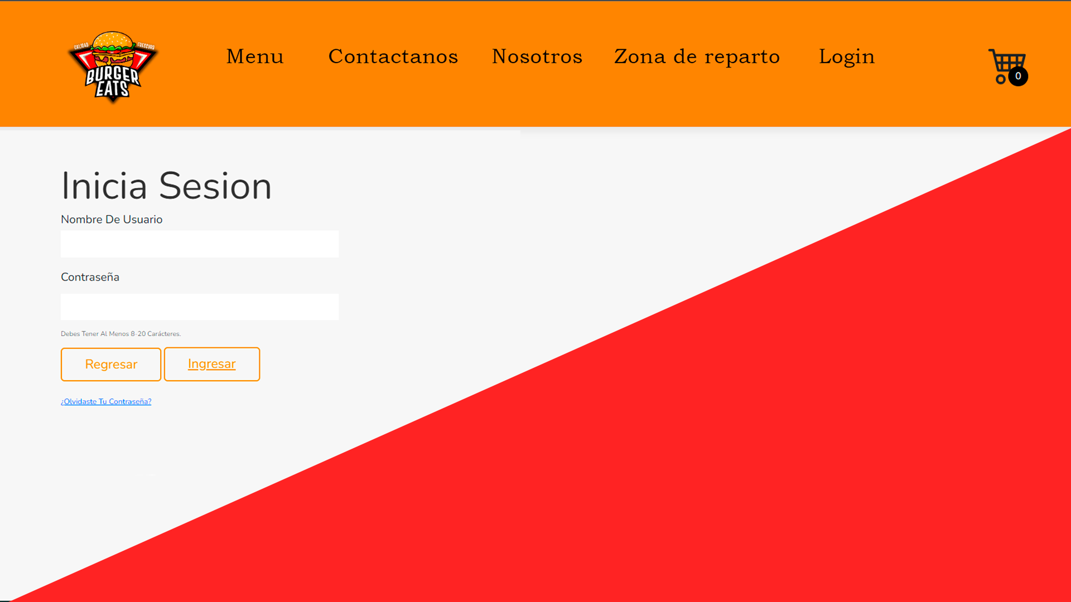
Inicia sesión:

Slide 34
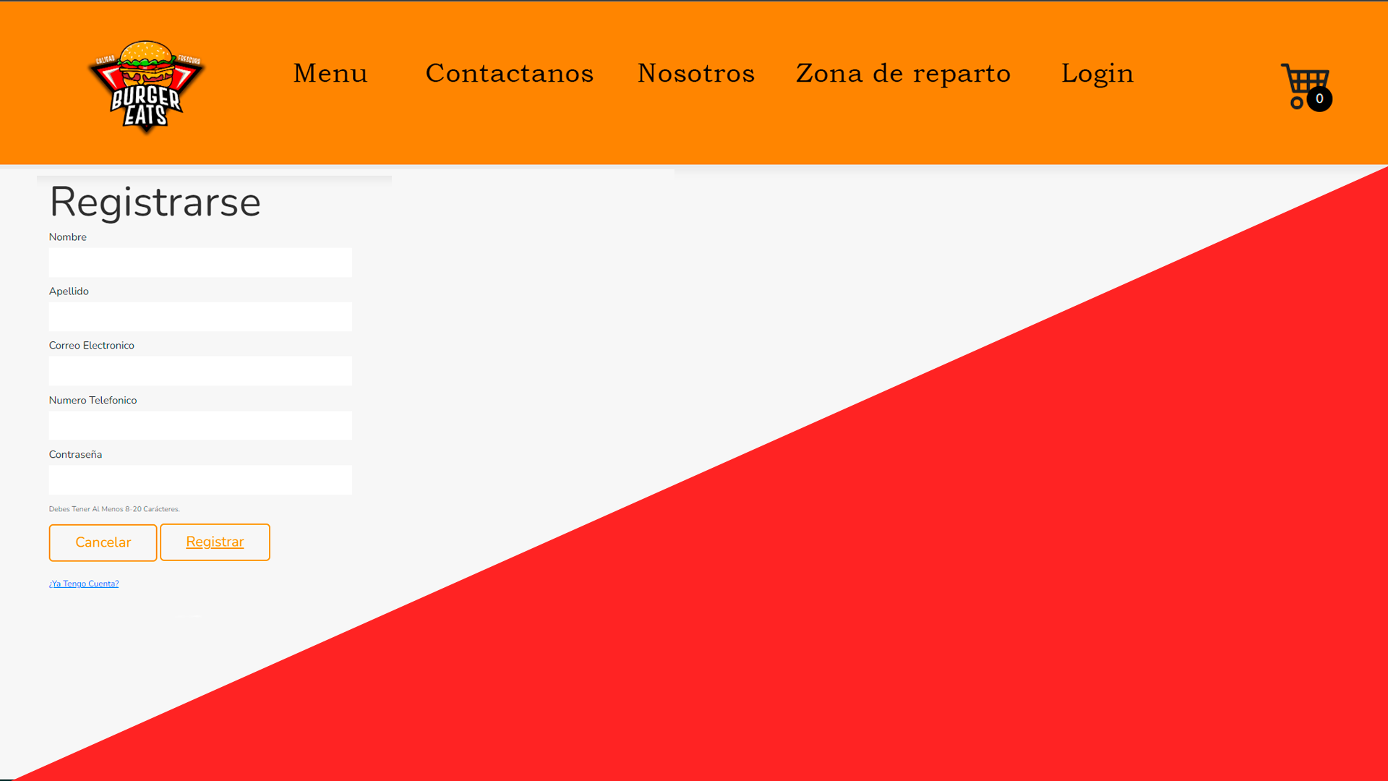
Regístrate:

Slide 35
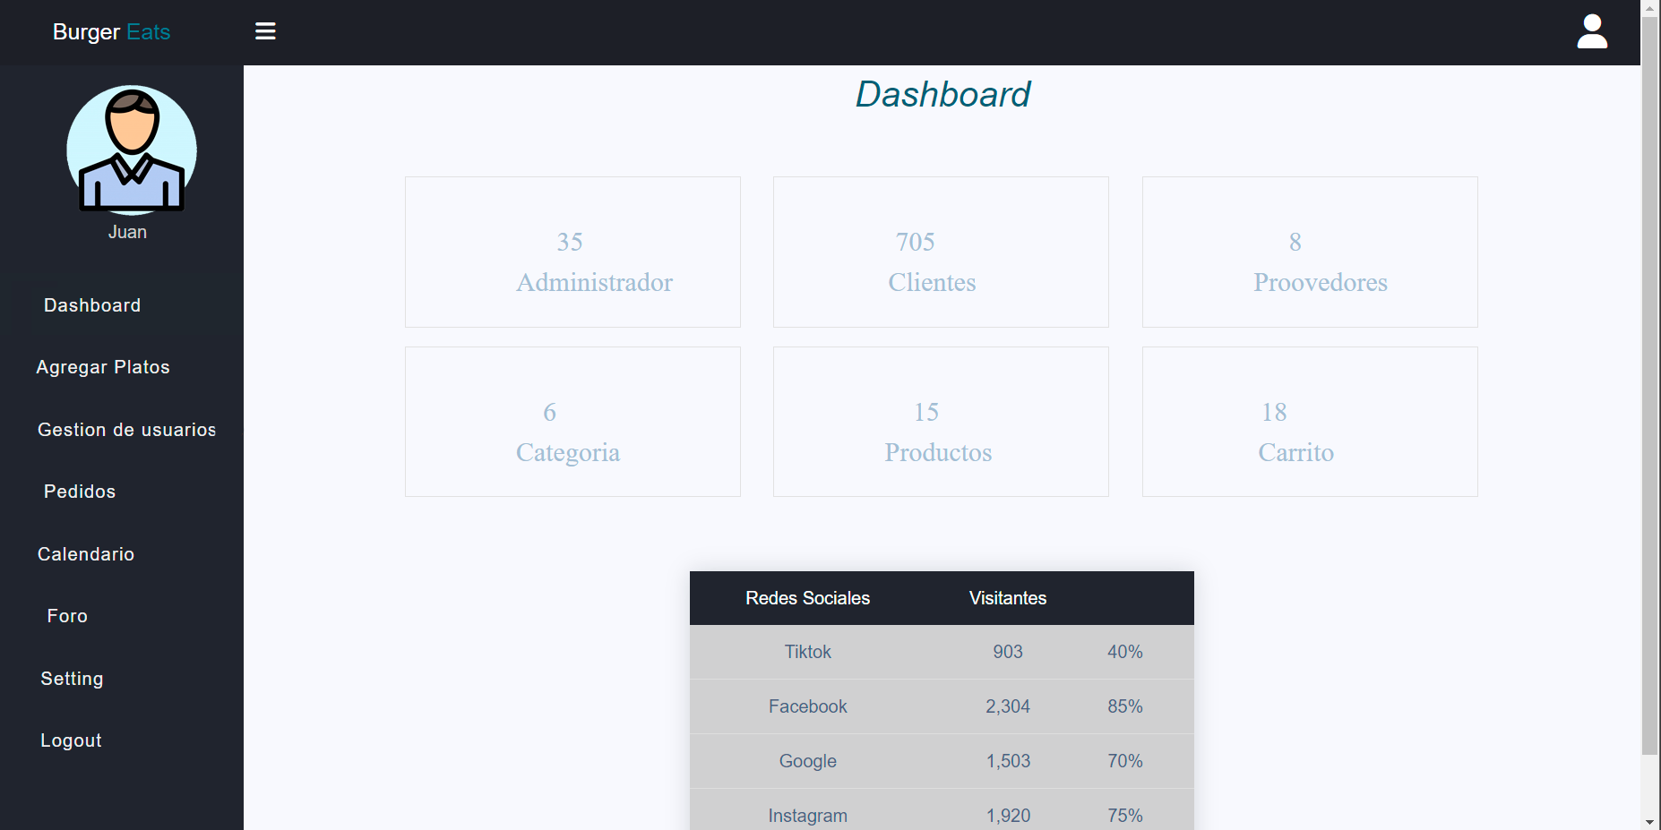
Admin:

Slide 36
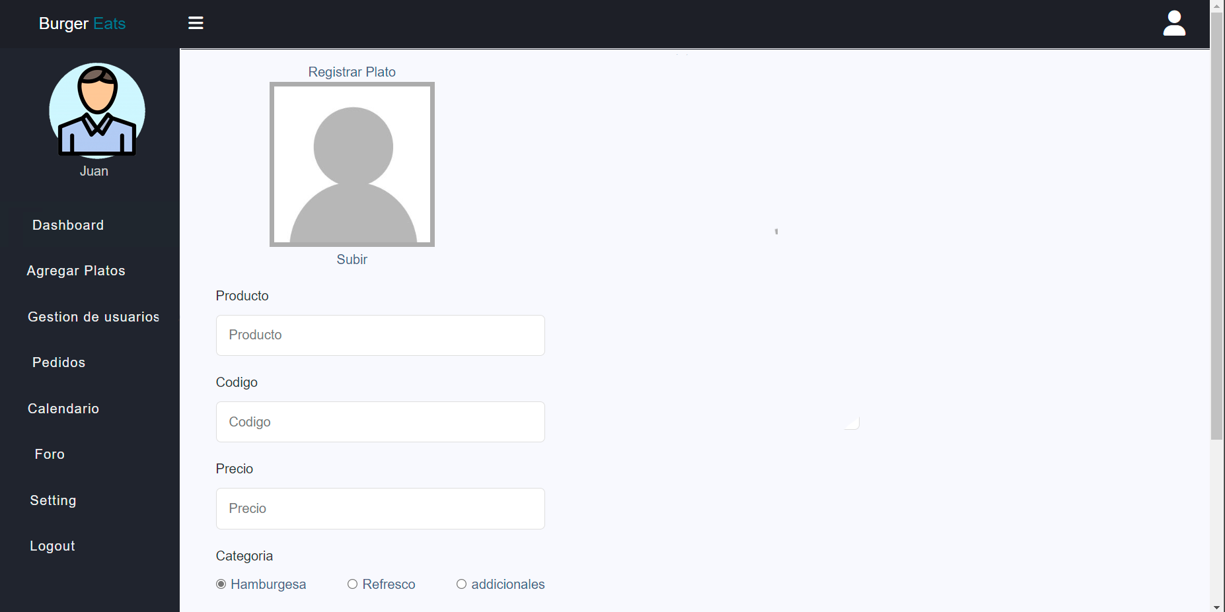
Agregar Platos:

Slide 37
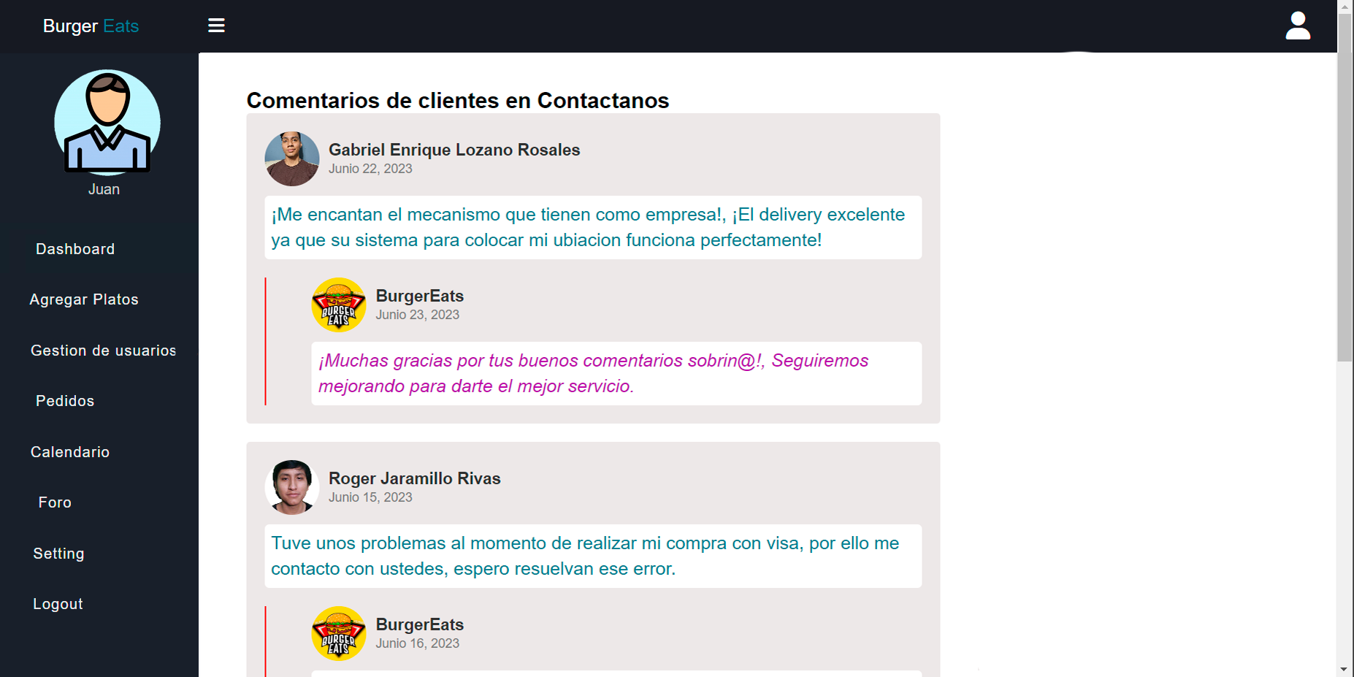
Caja de comentarios:

Slide 38
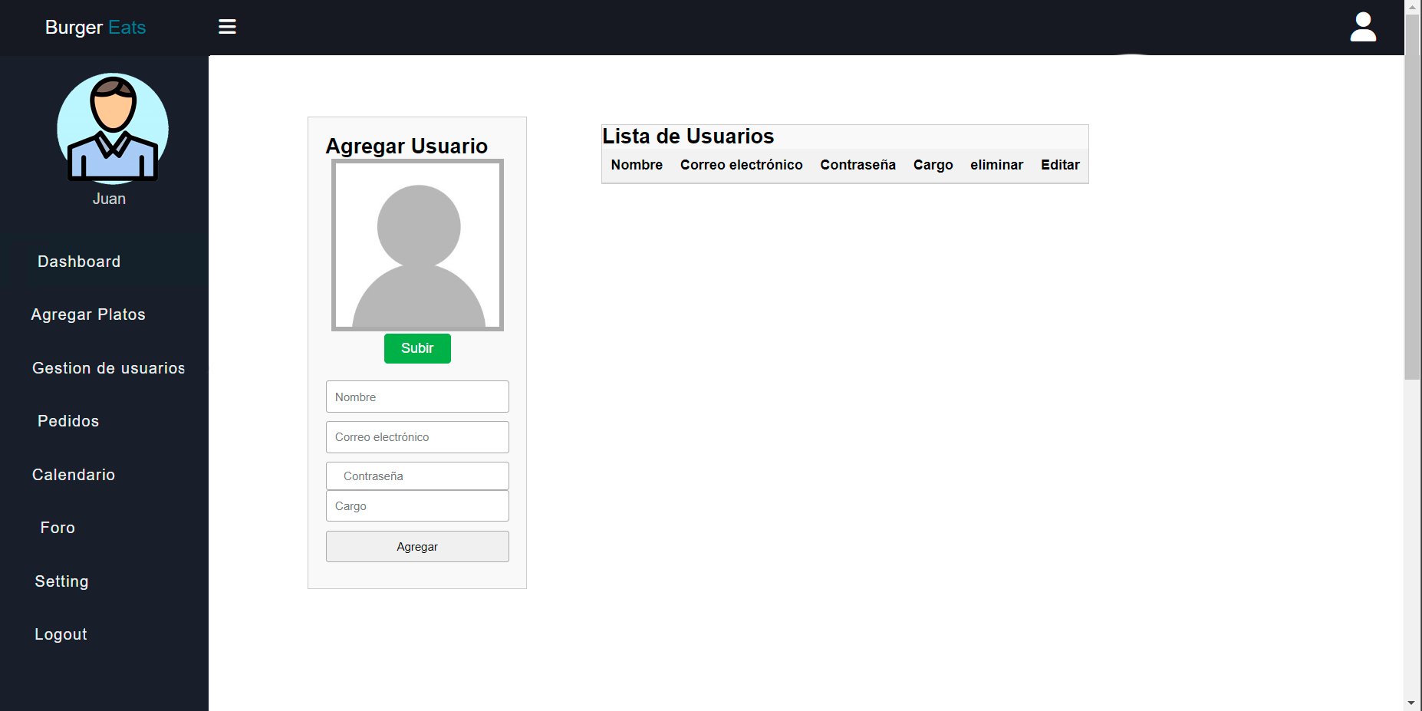
Agregar usuarios:

Slide 39
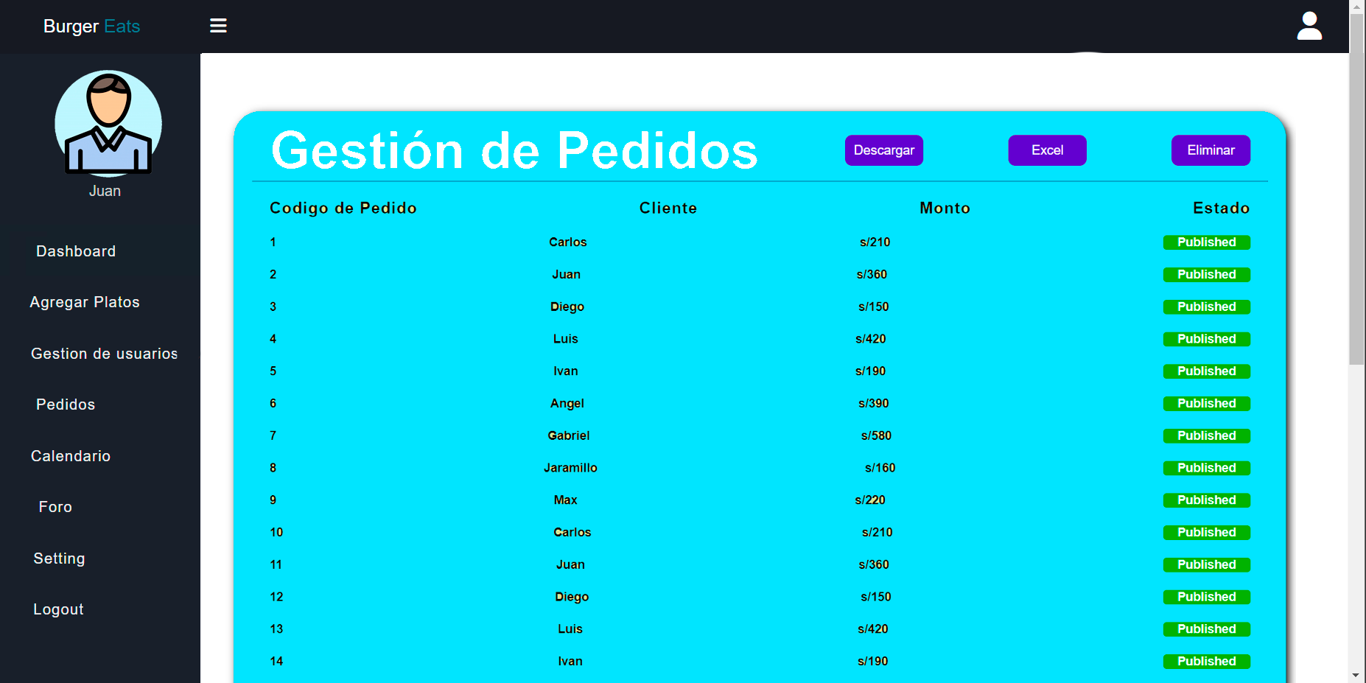
Gestionar pedidos:

Slide 40
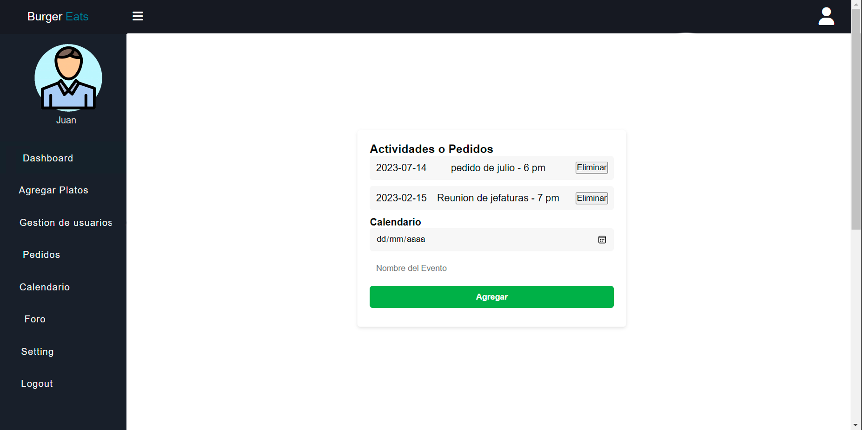
Calendario:

Slide 41
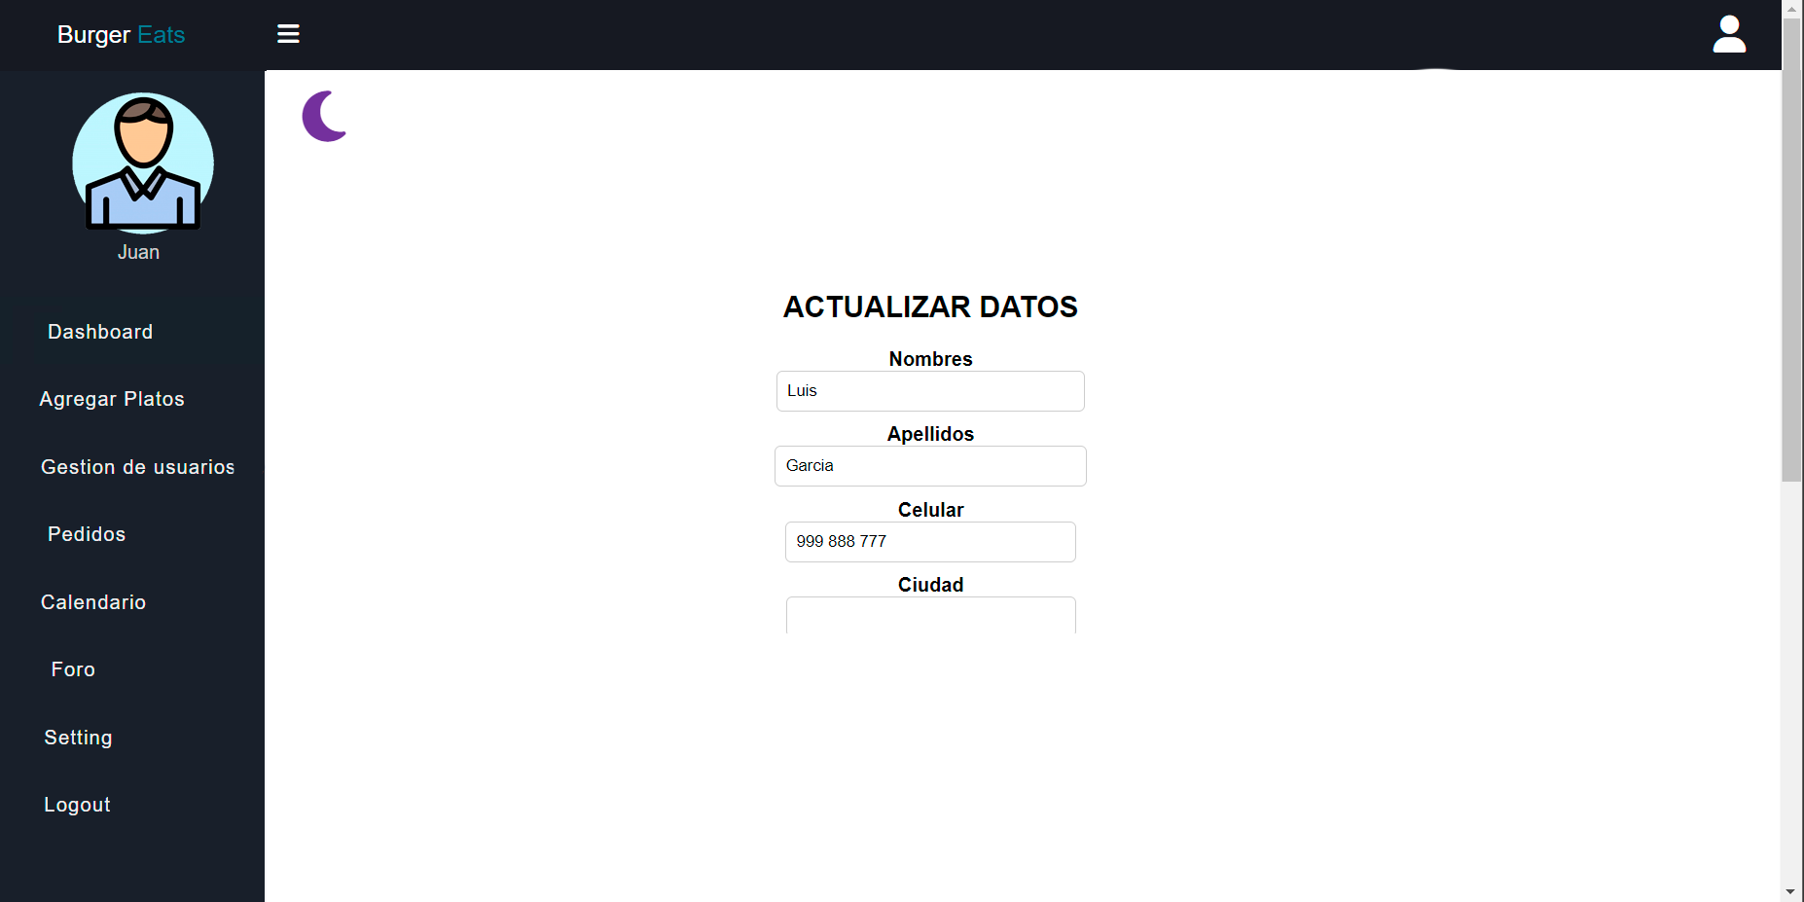
Actualizar Datos:

